Slide 1
Muziektherapie bij de ziekte van Parkinson

Slide 2
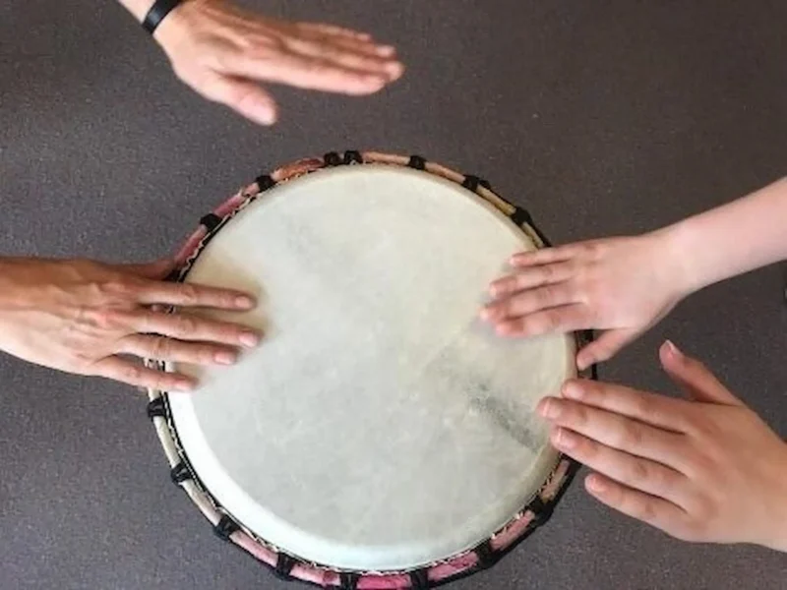
Inhoud
Wat is Muziektherapie?
Motoriek
Spraak
Welbevinden
Oefeningen

Slide 3
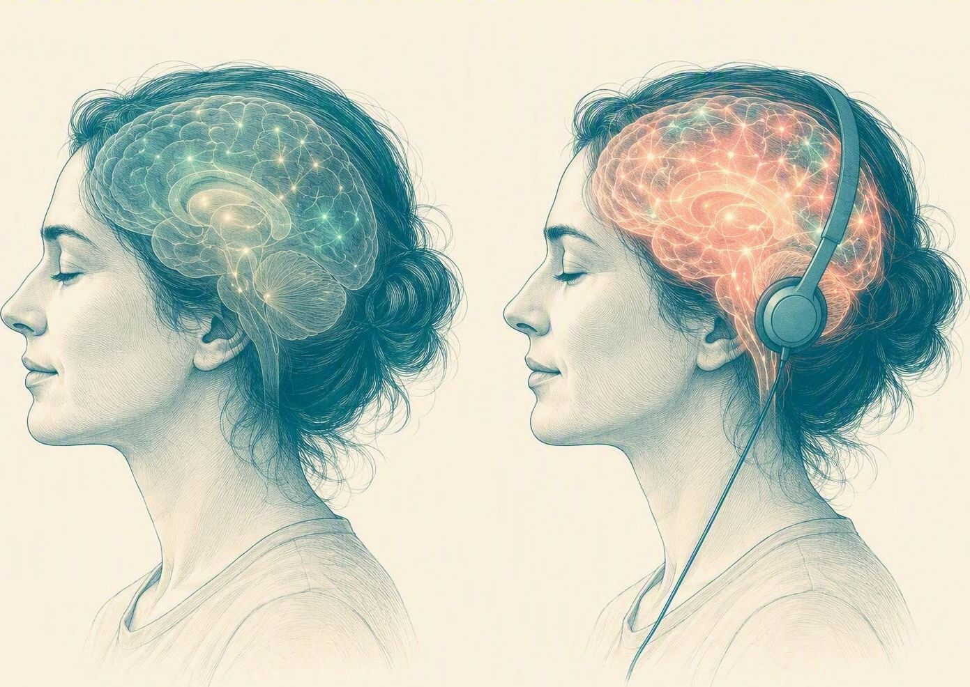
de kracht van muziek

Slide 4
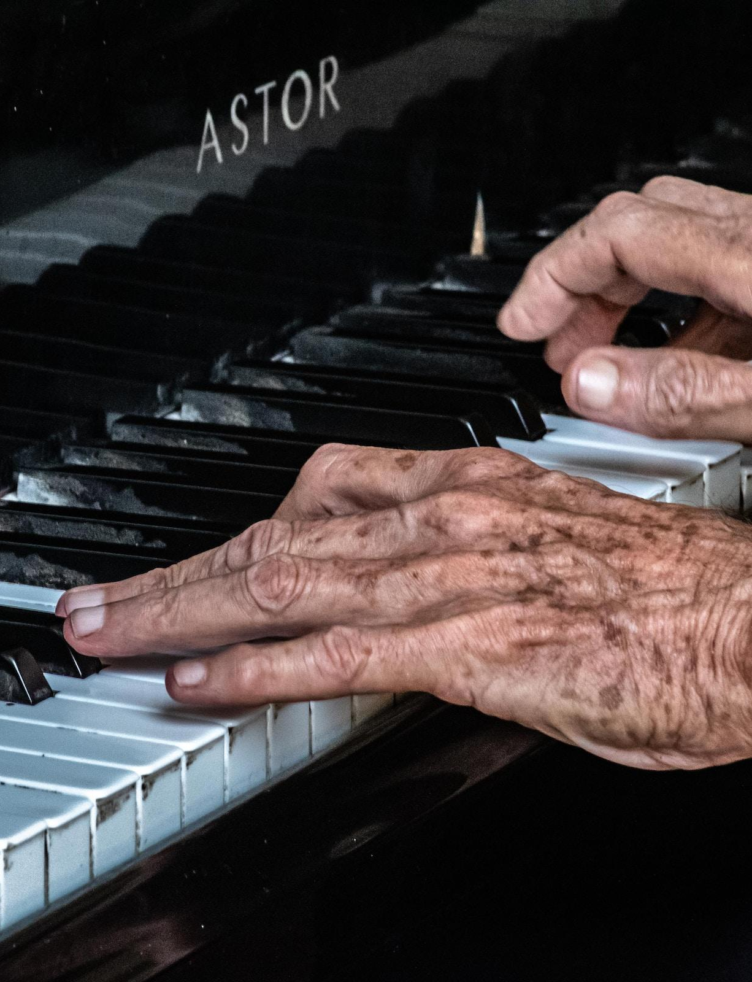
Wat is muziektherapie?
Muziektherapie is een ervaringsgerichte en non-verbale vorm van vaktherapie waarbij een therapeut muziek doelgericht inzet om aan persoonlijke doelen te werken.
Het ondersteunt de revalidatie van de motoriek en spraak

Slide 5
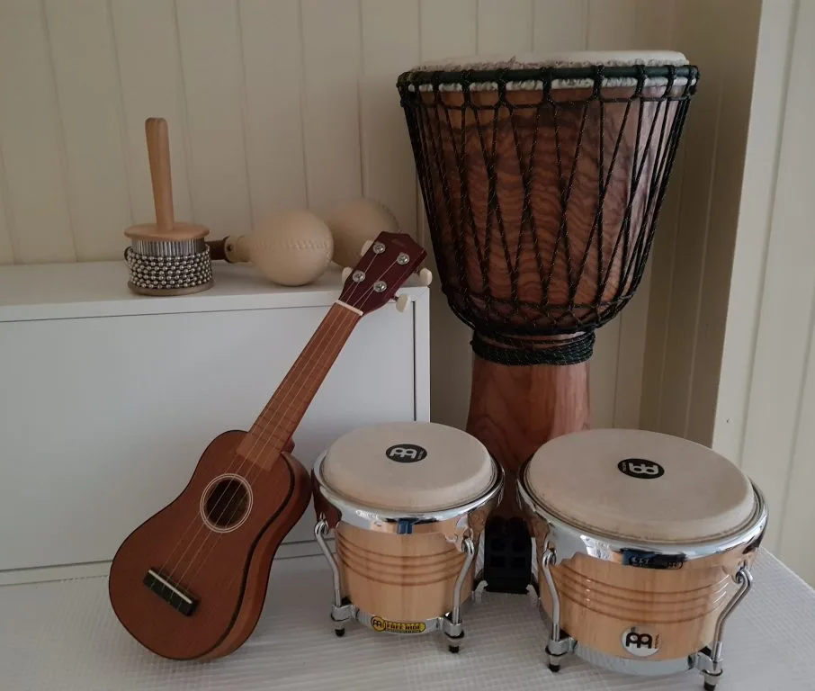
Muzikale elementen binnen muziektherapie:
    Tempo
    Ritme
    Maat
    Dynamiek
    Melodie
    Harmonie
    Vorm

Slide 6
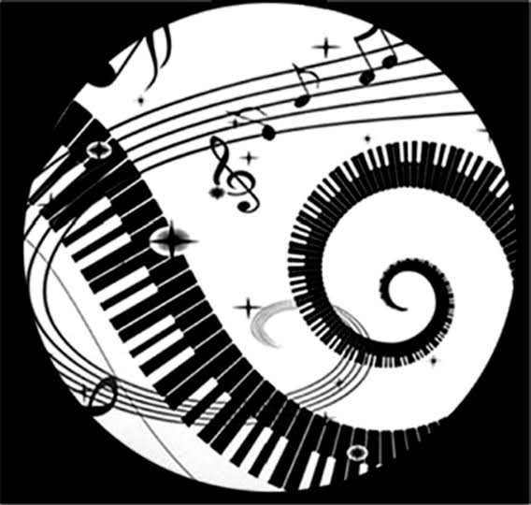
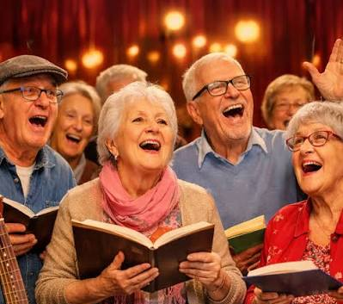
Werkingsmechanismen
Improvisatie
Synchronisatie

Slide 7
De ziekte van Parkinson verstoort het interne tempo
Motoriek: beweging komt trager op gang
Spraak: volume en mimiek nemen af
Welbevinden; frustratie, stress, alles kost meer energie

Slide 8
Muziek kan een externe prikkel (ritme) aanbieden
Motorische functies en lopen
Looppatroon:
  Het ritme helpt de hersenen om bewegingen in gang te zetten. Dit verbetert de loopsnelheid, vergroot de paslengte en verlaagt de stapvariabiliteit
Voorkomen van freezing:
  Mensen die plotseling 'bevriezen' kunnen door de dwingende externe prikkel makkelijker over dit dode punt heen stappen
Balans en coördinatie:
  Het bewegen op een vaste cadans vermindert de kans op vallen

Slide 9

Oefeningen
  Lopen op de puls van een metronoom
  Tempo aanpassen aan de persoon
  Een duidelijke puls helpt het moment van de volgende stap te voorspellen.
  Het doelgericht inzetten van een beat stimuleert de plasticiteit van de hersenen. Het helpt om informatie sneller te structureren en vermindert tijdelijk de mentale traagheid.
  Ritme is geen resetknop, hangt af van veel factoren zoals; aandacht, ziekte-stadium

Slide 10
Spraak
Spreken is een complexe motorische vaardigheid. Het vraagt om een goede samenwerking tussen
ademhaling
stem
articulatie
timing

Slide 11
Zingen oefent ademhaling, stem en timing
En maakt gebruik van de muzikale elementen: ritme, puls, melodie, toonhoogte en klank
Ademhaling: Het ritme kan helpen bij het reguleren van de ademhaling. Je leert de adem langer en gedoseerd uit te ademen.
Stem: Je oefent met volume en toonhoogte en klank
Articulatie: je oefent duidelijke vorming van klanken en woorden
Expressie: zingen biedt ruimte voor emotie en plezier
Zo vormt zingen als het ware een brug naar spreken: via ritme en melodie worden adem, stem, timing en articulatie geoefend, met als doel deze vaardigheden ook beter in de gesproken communicatie te kunnen inzetten.

Slide 12
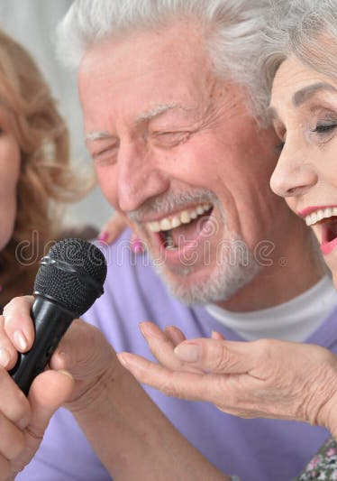
Oefeningen
Ademhaling
Stem
Articulatie
Expressie

Slide 13
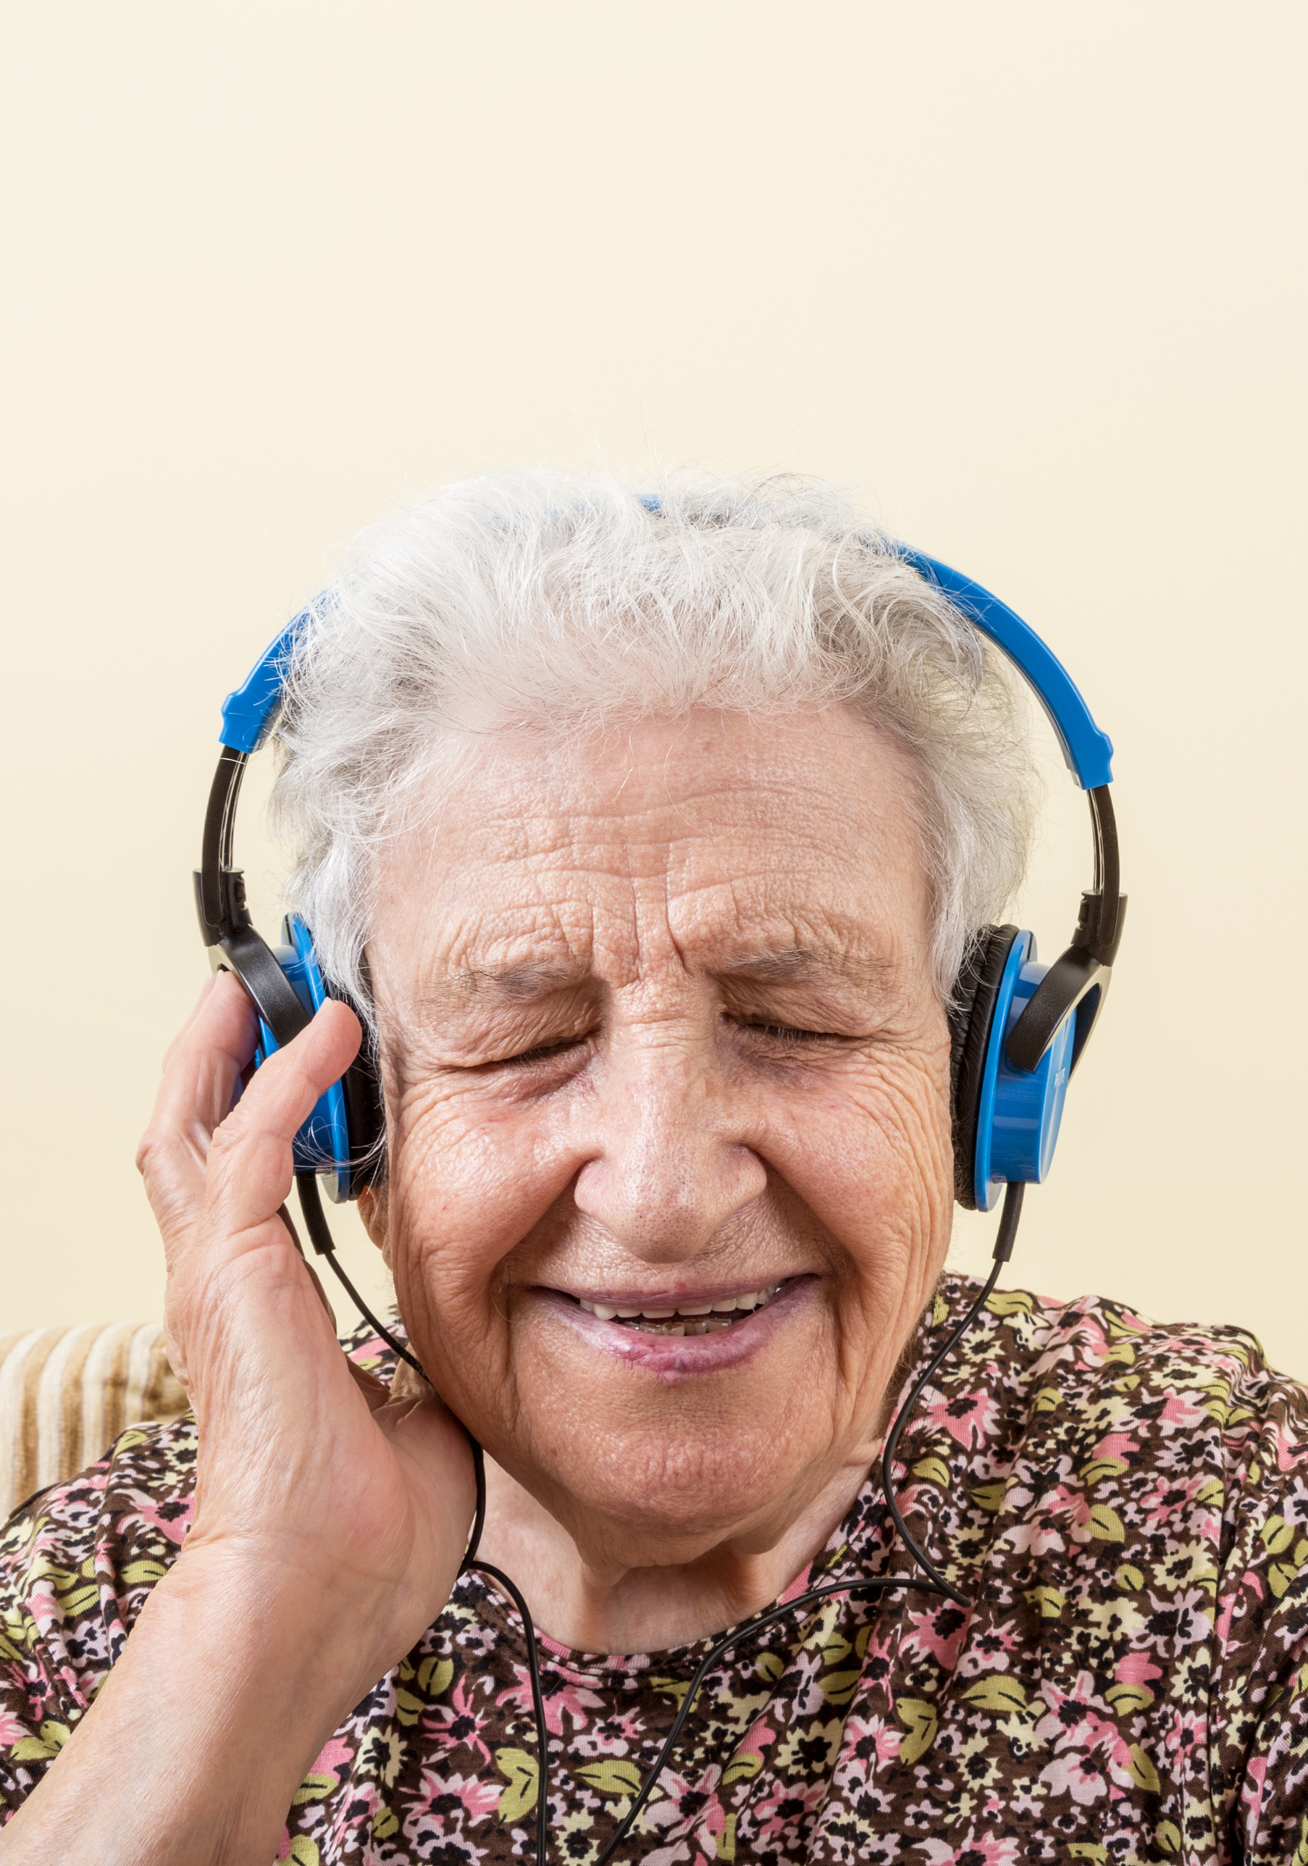
Welbevinden, muziek kan het welbevinden ondersteunen
Ontspanning
rustige, vertrouwde muziek kan spanning en onrust verminderen
Dopamine-afgifte:
  Genieten van de muziek stimuleert de aanmaak van dopamine in de hersencellen. Dit verbetert direct de stemming.
Stressvermindering:
  Een passend ritme verlaagt de hartslag en ademhaling en vermindert de frustratie die door traagheid kan ontstaan.

Slide 14
Oefeningen
Welk appèl doet de muziek fysiek en mentaal met je?
Verschillende fragmenten laten horen:

Slide 15
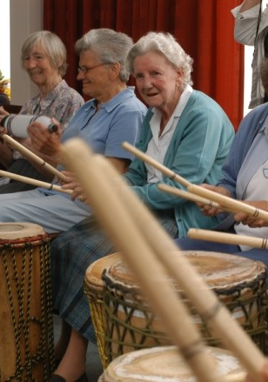
Samenvattend
Muziek ondersteunt niet alleen beweging en communicatie, maar kan ook rust, plezier en verbinding brengen.

Slide 16

Vragen?

Slide 17
Muzikale Ontmoetingsgroep
Deze nieuwe groep start in januari in Terborg.
Het doel is om elkaar te ontmoeten, verbinding te ervaren door middel van ritmisch samenspel en zang, maar ook door in gesprek te gaan met elkaar.
Motorische, cognitieve en sociale vaardigheden worden gestimuleerd door middel van verschillende opdrachten.
Ontspanning en plezier staat voorop!
Start vanaf 11 januari in Terborg op Antonia op maandagmiddag van 14.00-16.00

Slide 18
Dank u wel
Petra Hilderink
  Neurologisch Muziektherapeut MA
  P.Hilderink@azora.nl

